Slide 1
Mercury

Slide 2
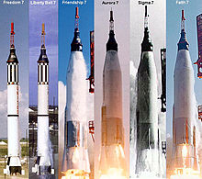
Quoi?
Mercury est un programme spatial
Raison :
Puisque c’est un programme SPATIAL, ils l’ont nommer ainsi à cause de la planète Mercure

Slide 3
Où?
Au États-Unis

Slide 4
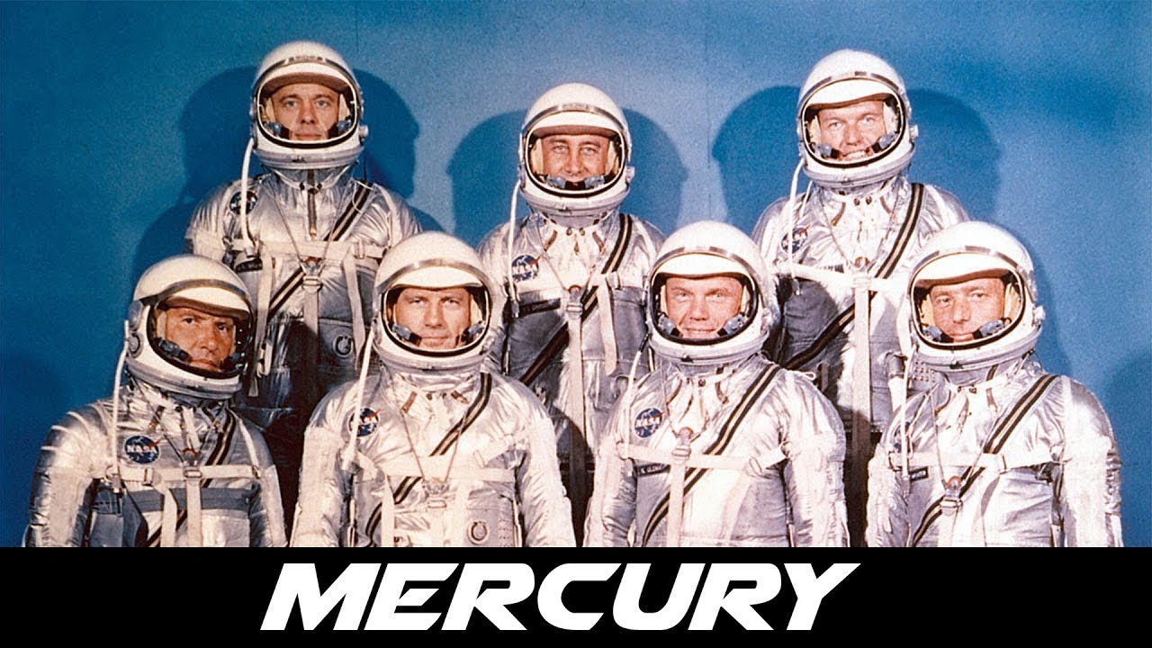
Quand?
1958-1963

Slide 5
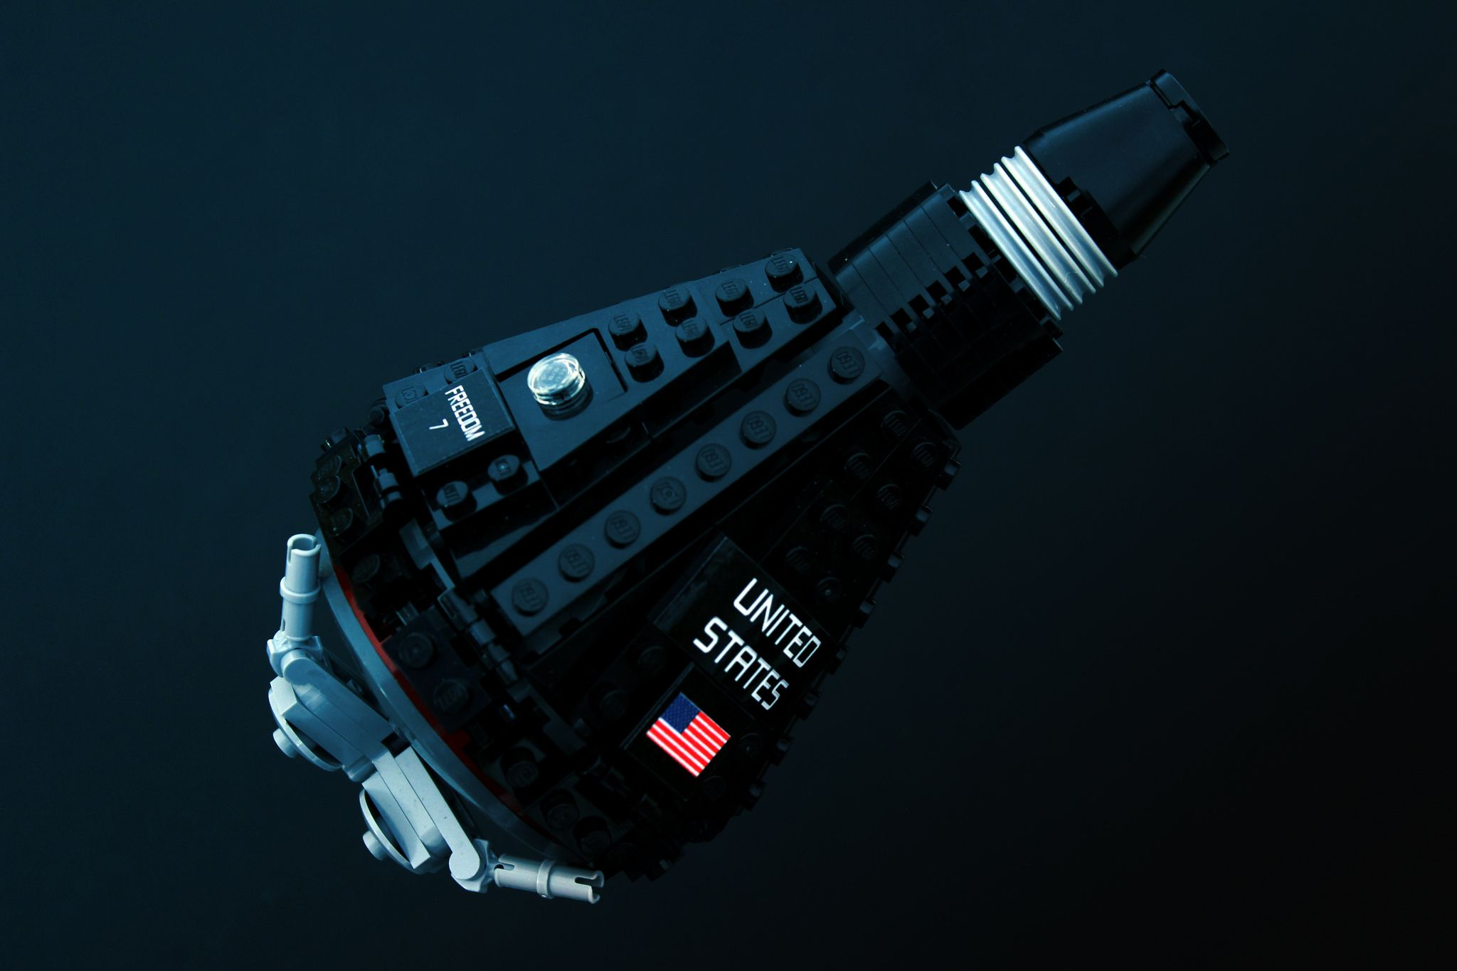
À retenir!
Mercury est le premier programme spatial américain à avoir envoyé un Américain dans l’espace

